Slide 1

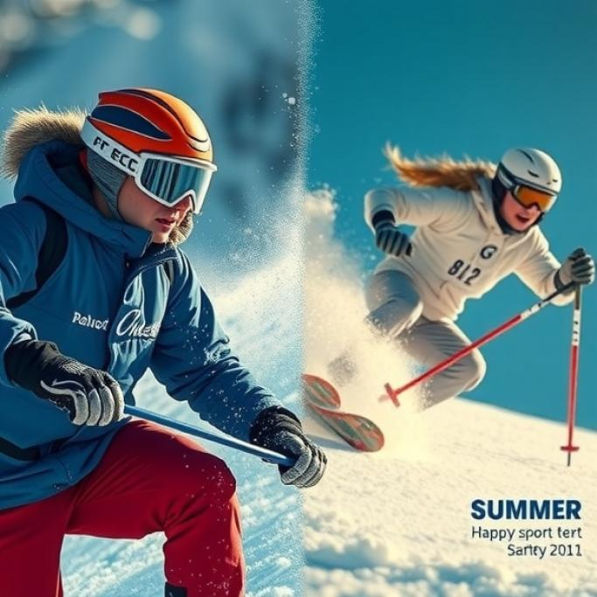
Лучший летний/зимний вид спорта
В презентации мы рассмотрим различные виды спорта, поделив их на летние и зимние, обсудим популярные представители каждого сезона, а также выделим преимущества и особенности этих видов спорта. Особое внимание будет уделено олимпийским видам спорта, а также пользе физической активности для здоровья, социальному и экономическому значению спорта.

Slide 2

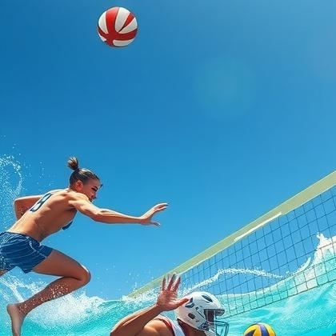
Популярные летние виды спорта
Летом особенно популярны такие виды спорта, как футбол, волейбол и плавание.
Эти активности доступны многим и отличаются разнообразием, что позволяет каждому выбрать занятие по душе.
Футбол и волейбол способствуют командной работе, а плавание развивает все группы мышц и полезно для здоровья.

Slide 3

Преимущества летнего вида спорта
Летние виды спорта способствуют укреплению здоровья и улучшению физической формы благодаря регулярным тренировкам на свежем воздухе.
Они также предоставляют возможность для активного отдыха и социализации, объединяя людей с общими интересами и способствуя созданию дружеских связей.
Кроме того, занятия летними видами спорта помогают развивать силу, выносливость и координацию, что делает их не только увлекательным, но и полезным времяпрепровождением.

Slide 4

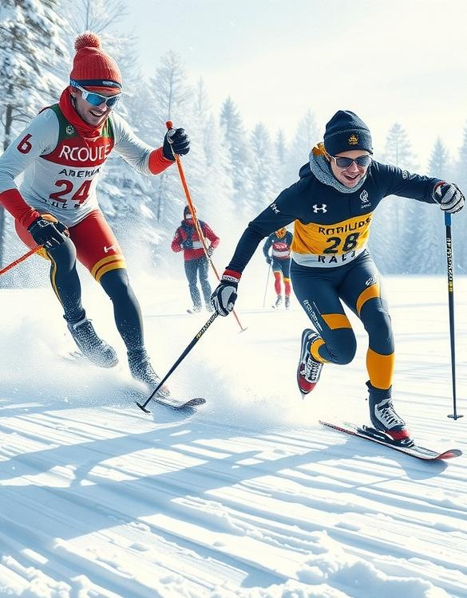
Популярные зимние виды спорта
Зимние виды спорта включают в себя множество увлекательных дисциплин, среди которых особенно популярны лыжные гонки, биатлон и фигурное катание. Лыжные гонки требуют от спортсменов выносливости и скорости, биатлон сочетает бег на лыжах и стрельбу, а фигурное катание демонстрирует грацию и артистизм.
Эти виды спорта привлекают внимание зрителей со всего мира благодаря своей зрелищности и динамичности.

Slide 5

Преимущества зимнего вида спорта
Зимний спорт способствует укреплению здоровья и повышению иммунитета благодаря активному движению на свежем воздухе, что делает его не только увлекательным, но и полезным для организма.
Кроме того, зимние виды спорта развивают силу, выносливость и координацию, а также улучшают работу сердечно-сосудистой системы, что обеспечивает комплексный подход к физическому развитию человека. Наконец, занятия зимними видами спорта дарят незабываемые впечатления и эмоции, позволяя каждому испытать радость от покорения снежных вершин или скоростного спуска на лыжах.

Slide 6

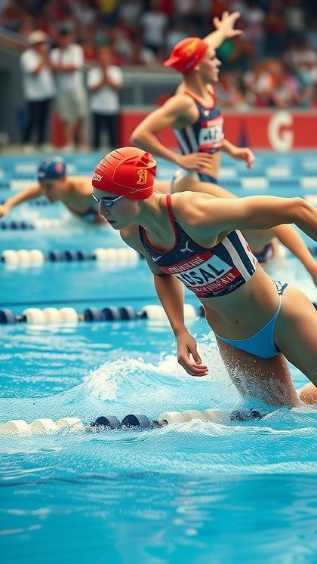
Летние олимпийские виды спорта
Летние Олимпийские виды спорта представляют собой богатый и разнообразный набор дисциплин, который включает в себя такие популярные направления, как лёгкая атлетика, плавание и гимнастика.
Эти виды спорта объединяют атлетов со всего мира, способствуя продвижению спортивных ценностей и здоровому образу жизни.
Их популярность обусловлена динамичностью, зрелищностью и доступностью для широкой аудитории болельщиков.

Slide 7

Зимние олимпийские виды спорта
Зимние Олимпийские виды спорта включают в себя разнообразные дисциплины, такие как лыжные гонки, биатлон и фигурное катание, которые требуют от спортсменов не только физической подготовки, но и высокого уровня координации и техники. Эти виды спорта привлекают миллионы болельщиков по всему миру благодаря своей зрелищности и эмоциональному накалу соревнований.
Они предоставляют уникальную возможность наблюдать за выдающимися достижениями атлетов в условиях сурового климата.

Slide 8
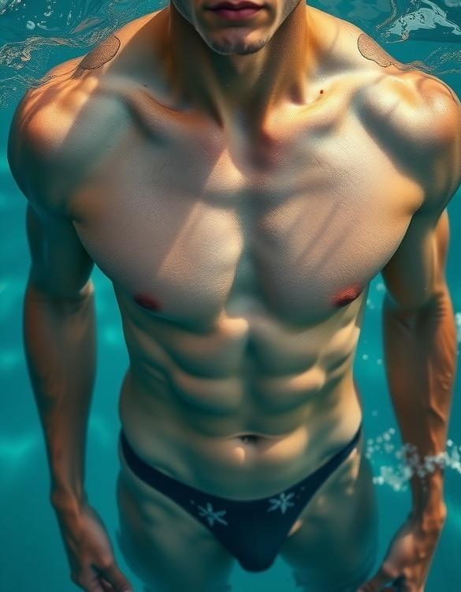
Плавание
Плавание — это не только эффективный вид спорта для укрепления сердечно-сосудистой системы и повышения выносливости, но и замечательная возможность для гармоничного развития тела. Благодаря плаванию спортсмены развивают все группы мышц, что делает этот вид спорта универсальным и привлекательным для людей разного возраста и уровня подготовки.
Кроме того, плавание считается одним из самых безопасных видов спорта, так как минимизирует риск получения травм.

Slide 9
Футбол
Футбол — один из самых популярных видов спорта в мире, который объединяет миллионы болельщиков и игроков.
Эта командная игра требует от участников не только физической подготовки, но и стратегического мышления, умения работать в команде и быстро принимать решения.
Футбол дарит незабываемые эмоции и является отличным способом поддерживать здоровый образ жизни.

Slide 10

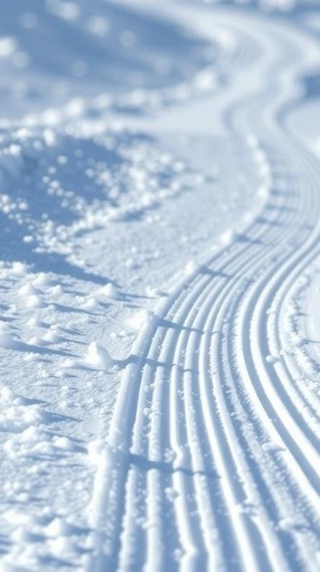
Лыжи
Лыжи — это зимний вид спорта, который включает в себя различные дисциплины, такие как горные лыжи и лыжные гонки. Этот вид спорта требует от спортсмена хорошей физической подготовки и координации, а также умения адаптироваться к меняющимся условиям трассы и погоды.
Лыжи популярны во всём мире благодаря своей доступности и возможности наслаждаться природой в зимний период.

Slide 11
Сноуборд
Сноуборд — это увлекательный зимний вид спорта, который сочетает в себе скорость, адреналин и невероятные ощущения от скольжения по заснеженным склонам. Этот спорт требует от спортсмена хорошей физической подготовки и координации, а также умения управлять доской в различных условиях.
Сноубординг дарит незабываемые эмоции и впечатления, делая его одним из самых популярных зимних видов спорта в мире.

Slide 12

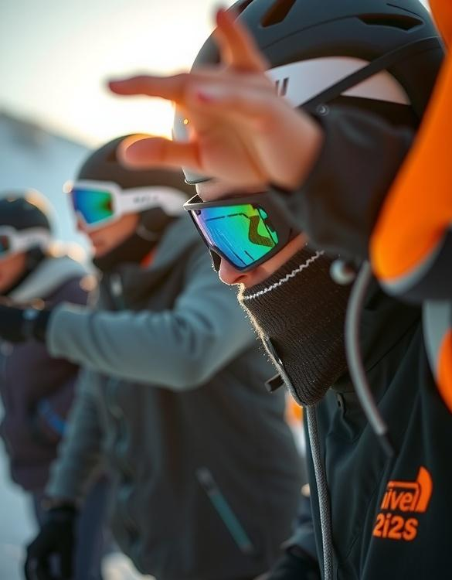
Польза для здоровья
Регулярные занятия зимними и летними видами спорта способствуют укреплению иммунной системы и улучшению общего состояния здоровья.
Физическая активность на свежем воздухе помогает снизить уровень стресса и улучшить настроение, а также способствует нормализации обмена веществ и улучшению работы сердечно-сосудистой системы. Занятия спортом в любое время года укрепляют мышцы и суставы, повышая физическую выносливость и качество жизни.

Slide 13
Социальный аспект
Участие в командных видах спорта способствует развитию социальных навыков и укреплению межличностных отношений, создавая благоприятную атмосферу для общения и взаимодействия между участниками. Летние и зимние виды спорта предоставляют уникальные возможности для интеграции людей из разных социальных групп, что способствует формированию здорового общества и преодолению социальных барьеров.
Спортивные мероприятия объединяют людей, независимо от их социального статуса, возраста и физических возможностей, формируя чувство принадлежности и командного духа.

Slide 14
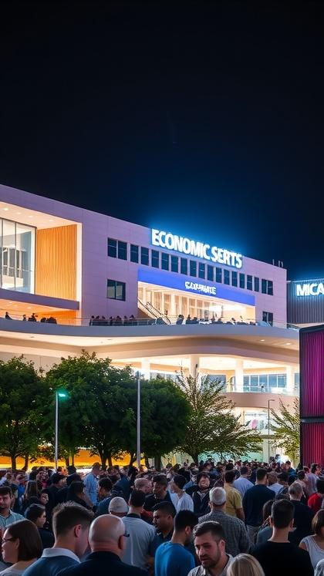
Экономическое значение спорта
Спорт играет значительную роль в экономике, привлекая инвестиции и создавая рабочие места в сфере спортивных сооружений, тренерской работы и производства спортивного инвентаря.
Он способствует развитию туризма и увеличивает посещаемость городов и регионов, где проводятся спортивные мероприятия, что, в свою очередь, стимулирует местную экономику и улучшает имидж страны на международной арене.
Спортивная индустрия также вносит вклад в формирование культуры здорового образа жизни, что имеет долгосрочные экономические преимущества для общества.

Slide 15

Вывод о лучшем виде спорта
Выбор лучшего вида спорта зависит от личных предпочтений и целей, однако можно выделить несколько популярных и полезных для здоровья вариантов.
Летние виды спорта, такие как плавание и баскетбол, предлагают отличные возможности для физической активности и социализации, в то время как зимние виды спорта, например, горные лыжи и хоккей, развивают координацию и выносливость в условиях низких температур.
Каждый из этих видов спорта имеет свои уникальные преимущества, которые могут сделать активный отдых не только полезным, но и увлекательным.

Slide 16

Спасибо за внимание!
Спасибо за внимание. В этой презентации мы рассмотрели различные виды спорта, их популярность в разные сезоны, а также преимущества и особенности летних и зимних видов спорта. Мы надеемся, что эта информация поможет вам лучше понять многообразие спортивных дисциплин и их влияние на общество.

